Slide 1


Балахнинский муниципальный округ
Нижегородской области
БЮДЖЕТ ДЛЯ ГРАЖДАН
по решению Совета депутатов Балахнинского муниципального округа от 17.12.2020 №96
«О бюджете Балахнинского муниципального округа Нижегородской области на 2021 год и на плановый период 2022 и 2023 годов»

Slide 2
Балахнинский муниципальный округ
Нижегородской области
Содержание
№ п/п |  | Стр.
1 | Введение | 7
2 | Глоссарий | 8
3 | Показатели, характеризующие Балахнинский муниципальный округ | 9
4 | Экономическая основа округа | 10
5 | Итоги и показатели прогноза социально-экономического развития муниципального округа | 11-12
6 | Основы составления проекта бюджета Балахнинского муниципального округа | 13
7 | Как происходит составление проекта бюджета Балахнинского муниципального округа | 14
8 | Основные направления бюджетной и налоговой политики в Балахнинском муниципальном округе на 2021 год и на плановый период 2022 и 2023 годов | 15
9 | Основные параметры бюджета округа | 16-17
10 | Доходы бюджета | 18-19
11 | Основные налоговые и неналоговые доходы, которые поступят в бюджет округа в 2021-2023 годах | 20-21

Slide 3
Балахнинский муниципальный округ
Нижегородской области
Содержание
№ п/п |  | Стр.
12 | Особенности формирования бюджета Балахнинского муниципального округа по расходам | 22
13 | Как распределяются расходы по основным функциям | 23-24
14 | Что включают в себя отрасли социальной сферы | 25
15 | Сведения о расходах по разделам и подразделам бюджетной классификации | 26-27
16 | Общее количество учреждений, оказывающих услуги | 28
17 | Что такое программный бюджет? | 29
18 | Особенности программного бюджета | 30
19 | Программные и непрограммные расходы бюджета Балахнинского муниципального округа | 31
20 | Какие муниципальные программы будут реализовываться в 2021 году | 32-35
21 | МП «Развитие образования Балахнинского муниципального округа Нижегородской области» | 36

Slide 4
Балахнинский муниципальный округ
Нижегородской области
Содержание
№ п/п |  | Стр.
22 | МП «Развитие культуры Балахнинского муниципального округа Нижегородской области» | 37
23 | МП «Развитие физической культуры и спорта Балахнинского муниципального округа Нижегородской области» | 38
24 | МП «Противодействие коррупции в Балахнинском муниципальном округе Нижегородской области» | 39
25 | МП «Обеспечение общественного порядка и противодействия преступности в Балахнинском муниципальном округе Нижегородской области» | 40
26 | МП «Профилактика терроризма и экстремизма в Балахнинском муниципальном округе Нижегородской области» | 41
27 | МП «Управление муниципальным имуществом и земельными ресурсами Балахнинского муниципального округа Нижегородской области» | 42
28 | МП «Развитие эффективности градостроительной деятельности на территории Балахнинского муниципального округа Нижегородской области» | 43
29 | МП «Развитие предпринимательства Балахнинского муниципального округа Нижегородской области» | 44
30 | МП «Развитие эффективности бюджетных расходов в Балахнинском муниципальном округе Нижегородской области» | 45

Slide 5
Балахнинский муниципальный округ
Нижегородской области
Содержание
№ п/п |  | Стр.
31 | МП «Развитие агропромышленного комплекса Балахнинского муниципального округа Нижегородской области» | 46
32 | МП «Государственная поддержка граждан по обеспечению на территории Балахнинского муниципального округа Нижегородской области» | 47
33 | МП «Переселение граждан из аварийного жилищного фонда на территории Балахнинского муниципального округа Нижегородской области» | 48
34 | МП «Благоустройство и озеленение территории Балахнинского муниципального округа Нижегородской области» | 49
35 | МП «Обеспечение первичных мер пожарной безопасности на территории Балахнинского муниципального округа Нижегородской области» | 50
36 | МП «Обеспечение безопасности дорожного движения на территории Балахнинского муниципального округа Нижегородской области» | 51
37 | МП «Формирование комфортной городской среды на территории Балахнинского муниципального округа Нижегородской области на 2021-2024 годы» | 52
38 | МП «Защита населения и территорий от чрезвычайных ситуаций, обеспечение пожарной безопасности и безопасности людей на водных объектах Балахнинского муниципального округа Нижегородской области» | 53
39 | МП «Развитие услуг в сфере похоронного дела Балахнинского муниципального округа Нижегородской области» | 54

Slide 6
Балахнинский муниципальный округ
Нижегородской области
Содержание
№ п/п |  | Стр.
40 | Объем муниципального долга | 55
41 | Муниципальные внутренние заимствования | 56
42 | Расходы на обслуживание муниципального долга | 57
43 | Контактная информация | 58

Slide 7
Балахнинский муниципальный округ
Нижегородской области
УВАЖАЕМЫЕ ЖИТЕЛИ
Балахнинского муниципального округа!
Представляем Вашему вниманию решение Совета депутатов Балахнинского муниципального округа от 17.12.2020 №96 «О бюджете Балахнинского муниципального округа на 2021 год и на плановый период 2022 и 2023 годов», в формате «Бюджетдляграждан», в котором кратко и доступно отражены основные параметры бюджета Балахнинского муниципального округа на 2021 год и на плановый период 2022 и 2023 годов.
Одной из ключевых задач Балахнинского муниципального округа является обеспечение открытости и прозрачности муниципальных финансов, расширение практики общественного участия. Жители Балахнинского муниципального округа, и как налогоплательщики, и как потребители общественных благ должны быть уверены в том, что передаваемые ими в распоряжение государства средства используются прозрачно и эффективно, приносят конкретные результаты, как для общества в целом, так и для каждой семьи, для каждого человека. На официальном сайте Балахнинского муниципального округа в разделе «Муниципальные финансы» можно ознакомиться с показателями бюджета округа, итогами его исполнения, а также получить другую важную информацию.
2 декабря 2020 года в 17 час. в администрации Балахнинского муниципального района Нижегородской области состоялись публичные слушания по двум альтернативным проектам решений Совета депутатов Балахнинского муниципального округа Нижегородской области «О бюджете Балахнинского муниципального округа на 2021 год и на плановый период 2022 и 2023 годов».
7

Slide 8
Балахнинский муниципальный округ
Нижегородской области
Глоссарий
Форма образования и расходования денежных средств, предназначенных для финансового обеспечения задач и функций государства и местного самоуправления
Бюджет
Поступающие в бюджет денежные средства, за исключением средств, являющихся источниками финансирования дефицита бюджета
Доходы бюджета
Выплачиваемые из бюджета денежные средства, за исключением средств,
являющихся источниками финансирования дефицита бюджета
Расходы бюджета
Превышение расходов бюджета над его доходам
Дефицит
Превышение доходов бюджета над его расходами
Профицит
Средства, предоставляемые одним бюджетом бюджетной системы Российской Федерации другому бюджету бюджетной системы Российской Федерации
Межбюджетные траснферты
Документ стратегического планирования, содержащий комплекс планируемых мероприятий, взаимоувязанных по задачам, срокам осуществления, исполнителям и ресурсам и обеспечивающих наиболее эффективное достижение целей и решение задач социально-экономического развития субъекта Российской Федерации
Муниципальная программа
8

Slide 9
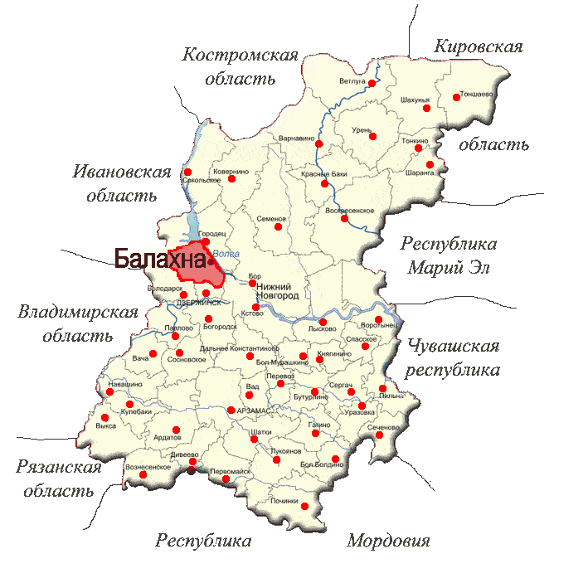
Балахнинский муниципальный округ
Нижегородской области
Показатели, характеризующие Балахнинский муниципальный округ
Площадь Балахнинского района - 896,59 кв. км.
Численность населения – 75,7 тыс. чел. Отгружено товаров собственного производства, выполнено работ и услуг – 31,7 млрд.руб. («АО НПО «ПРЗ» – 3,37 млрд.руб., АО «Волга» – 9,3 млрд.руб.)
Объем инвестиций в основной капитал – 2,43 млрд.руб.
Численность формирующих ФОТ – 21,19 тыс.чел. («АО НПО «ПРЗ» – 3,0 тыс.чел. , АО «Волга» – 1,6 тыс.чел.)
Средняя заработная плата - 27,975тыс.руб.
9

Slide 10

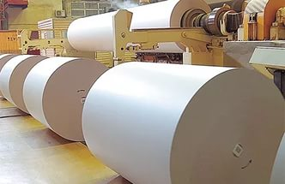

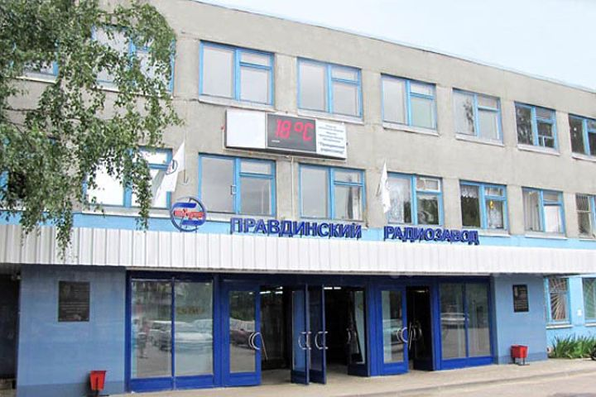

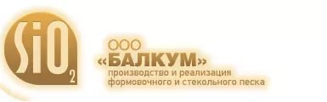
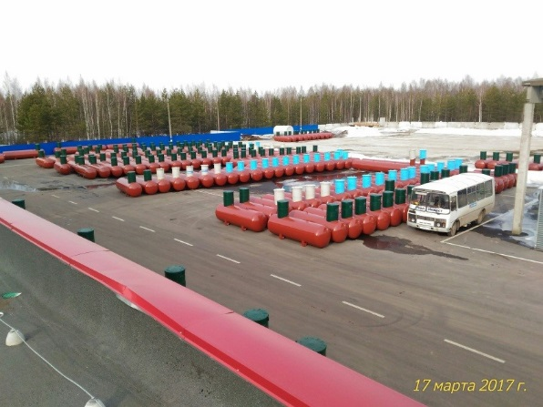


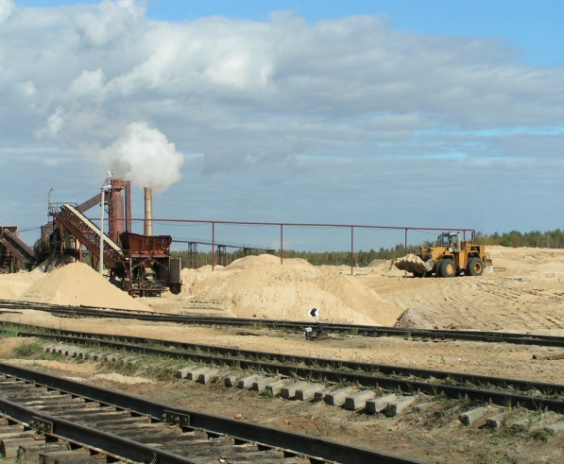
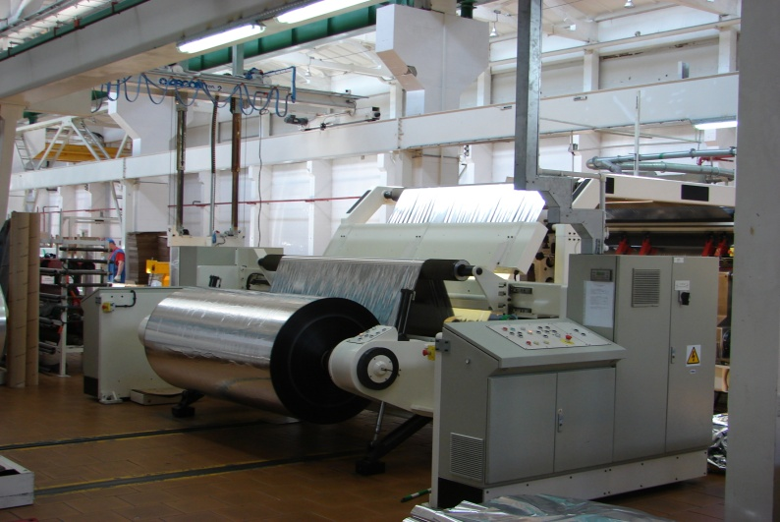
Экономическая основа округа
10

Slide 11
Балахнинский муниципальный округ
Нижегородской области
ИТОГИ И ПОКАЗАТЕЛИ ПРОГНОЗА СОЦИАЛЬНО-ЭКОНОМИЧЕСКОГО РАЗВИТИЯ МУНИЦИПАЛЬНОГО ОКРУГА
Показатели | Ед. измерения | 2019 год отчет | 2020 год оценка | 2021 год прогноз | 2022 год прогноз | 2023 год прогноз
Объем отгрузки | млн.руб. | 27 253,86 | 23 072,73 | 24 966,77 | 25 984,58 | 27 086,75
Темп роста в сопоставимых ценах | % |  | 81,2 | 104,3 | 100,4 | 100,6
в том числе по обрабатывающим производствам | млн.руб. | 25 186,83 | 20 800,89 | 22 684,55 | 23 660,00 | 24 724,7
Темп роста в сопоставимых ценах | % |  | 83,6 | 104,3 | 100,0 | 100,0
Прибыль прибыльных организаций | млн.руб. | 2 683,49 | 2 622,50 | 2 756,24 | 2 957,45 | 3 170,39
Темп роста в действующих ценах | % | 103,55 | 97,73 | 105,1 | 107,3 | 107,2
Фонд заработной платы, всего | млн.руб. | 7 114,65 | 7 227,5 | 7 779,3 | 8 300,6 | 8 895,1
Темп роста в действующих ценах | % | 102,7 | 101,59 | 107,63 | 106,7 | 107,16
Среднемесячная заработная плата | руб. | 27 975,63 | 28 835,72 | 31 116,78 | 33 357,8 | 35 759,55
Темп роста реальной заработной платы | % | 101,07 | 99,7 | 103,0 | 102,0 | 102,6
11

Slide 12
Балахнинский муниципальный округ
Нижегородской области
Показатели | Ед. измерения | 2019 год отчет | 2020 год оценка | 2021 год прогноз | 2022 год прогноз | 2023 год прогноз
Прожиточный минимум на душу населения | руб. | 9 975,0 | 10 291,8 | - | - | -
Численность занятых в экономике- всего | человек | 28 319 | 28 160 | 27 872 | 27 872 | 27 872
Уровень официально зарегистрированной безработицы (на конец отчетного периода) | млн.руб. | 0,48 | 3,69 | 2,38 | 2,00 | 1,43
Объем розничного товарооборота (во всех каналах реализации без учета объемов сокрытия) | млн.руб. | 10 817,28 | 10 060,07 | 10 482,59 | 10 786,59 | 11 088,61
в сопоставимых ценах | % | 104,42 | 100,00 | 100,00 | 100,00 | 100,00
Ввод в действие жилых домов | Тыс.кв.м. | 21,47 | 17,74 | 15,00 | 15,00 | 15,00
12

Slide 13
Балахнинский муниципальный округ
Нижегородской области
Основы составления проекта бюджета БАЛАХНИНСКОГО МУНИЦИПАЛЬНОГО ОКРУГА
Послание Президента Российской Федерации Федеральному Собранию
Прогноз социально-экономического развития Балахнинского муниципального округа на среднесрочный период (на 2021 год и на плановый период 2022 и 2023 годов)
Основные направления бюджетной и налоговой политики в Балахнинском муниципальном округе на 2021 год и на плановый период 2022 и 2023 годов
Бюджетный прогноз Балахнинского муниципального округа на долгосрочный период (2021-2023 годы)
Муниципальные программы Балахнинского муниципального округа (19 программ)
13

Slide 14
Как происходит составление проекта бюджета Балахнинского муниципального округа
Балахнинский муниципальный округ
Нижегородской области
Июнь
Разработка основных показателей прогноза социально-экономического развития Балахнинского муниципального округа на трехлетний период
Октябрь
Утверждение методики планирования бюджетных ассигнований бюджета округа
Октябрь
Утверждение основных направлений налоговой и бюджетной политики в Балахнинском муниципальном округа
Октябрь
Формирование бюджетных заявок и обоснований ассигнований на 2020 год и на плановый период 2021 и 2022 годов главными распорядителями бюджетных средств
Октябрь - ноябрь
Формирование проекта бюджета Балахнинского муниципального округа
Ноябрь
Внесение проекта бюджета в Совет депутатов Балахнинского муниципального округа на рассмотрение
Ноябрь-декабрь
Рассмотрение проекта бюджета на заседаниях комиссий Совета депутатов Балахнинского муниципального округа
Декабрь
Принятие проекта бюджета Балахнинского муниципального округа
14

Slide 15
Балахнинский муниципальный округ
Нижегородской области
Основные направления бюджетной и налоговой политики в Балахнинском муниципальном округе на 2021 год и на плановый период 2022 и 2023 годов
Увеличение налогового потенциала Балахнинского муниципального округа за счет налогового стимулирования деловой активности в округе, привлечения инвестиций, реализации высокоэффективных инвестиционных проектов
Повышение эффективности и оптимизации бюджетных средств
Развитие и совершенствование системы финансового контроля и контроля в сфере закупок
Обеспечение сбалансированности и долгосрочной устойчивости бюджетной системы округа
Реализация принципов открытости и прозрачности управления муниципальными финансами
Повышение качества оказываемых муниципальных услуг
Безусловное выполнение всех принятых обязательств
Повышение эффективности муниципального управления
15

Slide 16
Балахнинский муниципальный округ
Нижегородской области
Основные параметры бюджета округа
млн.руб.
(прогноз)
16

Slide 17


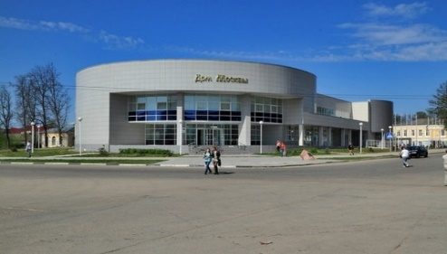
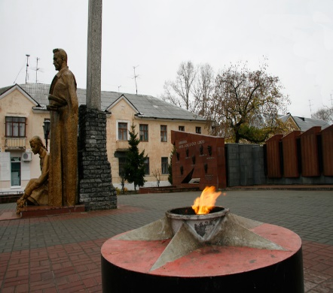
Основные параметры бюджета
Балахнинского муниципального округа (млн.руб.)
Балахнинский муниципальный округ
Нижегородской области
 | Факт 2019 года | Бюджет 2020 года | Прогноз на 2021 год | Прогноз на 2022 год | Прогноз на 2023 год | % к 2020 году
I. Доходы, всего, из них: | 1 924,8 | 1 706,7 | 2 086,9 | 2 001,0 | 1 969,2 | 122,3
Налоговые и неналоговые доходы | 424,2 | 478,6 | 846,2 | 774,0 | 972,6 | 176,8
Безвозмездные поступления | 1 500,6 | 1 228,0 | 1 240,7 | 1 138,7 | 996,6 | 101,0
II. Расходы, всего | 1 906,2 | 1 706,7 | 2 086,9 | 1 974,7 | 1 914,4 | 122,3
III.Дефицит (-), профицит (+) | 18,6 | 0,0 | 0,0 | 26,3 | 54,8
17

Slide 18
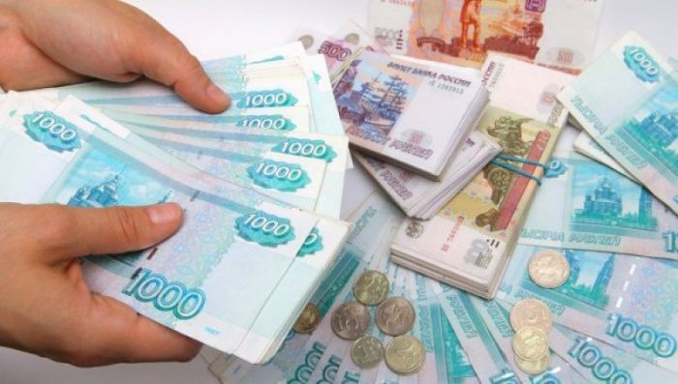














Балахнинский муниципальный округ
Нижегородской области
Из чего складываются доходы бюджета
ДОХОДЫ БЮДЖЕТА -
безвозмездные и безвозвратные поступления денежных средств в бюджет
Доходы бюджета
НАЛОГОВЫЕ ДОХОДЫ
НЕНАЛОГОВЫЕ ДОХОДЫ
БЕЗВОЗМЕЗДНЫЕ
ПОСТУПЛЕНИЯ
Поступления от уплаты налогов, установленных Налоговым кодексом Российской Федерации, законодательством Нижегородской области и решениями Совета депутатов Балахнинского муниципального
округа
Поступления от уплаты пошлин и сборов, установленных законодательством РФ, нормативными правовыми актами Балахнинского муниципального округа
Поступления от других бюджетов бюджетной системы, граждан и организаций
Доходы от использования
имущества, находящегося в
муниципальной собственности
Дотации
Налог на доходы физических лиц
Субсидии
Налоги на совокупный доход
Платежи при пользовании
природными ресурсами
Субвенции
АКЦИЗЫ
Доходы от компенсации затрат
государства
Безвозмездные поступления от
физических и юридических лиц
Налоги на имущество
Доходы от продажи материальных
и нематериальных активов
Иные межбюджетные
трансферты
Штрафные санкции
Государственная пошлина
18
Прочие неналоговые доходы

Slide 19

Балахнинский муниципальный округ
Нижегородской области
Из каких поступлений формируются
доходы бюджета округа в 2021-2023 годах, млн.рублей
Показатель | Прогноз на 2021 год | Прогноз на 2022год | Прогноз на 2023 год
Доходы бюджета, ВСЕГО | 2 086,9 | 2 001,0 | 1 969,2
Налоговые и неналоговые доходы, | 846,3 | 862,3 | 972,6
Безвозмездные поступления, ВСЕГО | 1 240,7 | 1 138,7 | 996,6
нецелевые (дотации) | 226,4 | 189,7 | 122,5
целевые (субсидии, субвенции, иные межбюджетные трансферты) | 1 014,3 | 949,0 | 874,1
Структура доходов бюджета Балахнинского муниципального округа
в 2021-2023 годах, млн.рублей
19

Slide 20
Балахнинский муниципальный округ
Нижегородской области
Основные налоговые и неналоговые доходы, которые поступят в
бюджет округа в 2021-2023 годах, млн.рублей
Наименование | Бюджет 2019 года | Бюджет 2020 года | Прогноз
 |  |  | 2021 год | 2022 год | 2023год
Налоговые и неналоговые доходы | 382,5 | 478,6 | 846,3 | 862,3 | 972,6
Налоговые доходы всего, | 340,8 | 398,0 | 729,9 | 774,0 | 881,9
из них:
Налог на доходы физических лиц | 300,4 | 343,4 | 547,0 | 583,6 | 680,7
Единый налог на вмененный доход для отдельных видов деятельности | 22,2 | 19,5 | 4,5 | 0,0 | 0,0
Патентная система налогообложения | 1,9 | 2,0 | 7,1 | 7,5 | 8,0
УСН | 0,0 | 17,0 | 26,9 | 29,2 | 31,1
Местные налоги | 0,0 | 0,0 | 115,7 | 123,0 | 129,0
АКЦИЗЫ | 0,0 | 0,0 | 18,3 | 19,8 | 21,8
Государственная пошлина | 17,1 | 16,1 | 10,4 | 10,9 | 11,3
Иные налоговые доходы | 1,4 | 1,3 | 0,7 | 0,7 | 0,8
20

Slide 21
Балахнинский муниципальный округ
Нижегородской области
Основные налоговые и неналоговые доходы, которые поступят в
бюджет округа в 2021-2023 годах, млн.рублей
Наименование | Факт 2019 года | Бюджет 2020 года | Прогноз
 |  |  | 2021 год | 2022год | 2023 год
Неналоговые доходы всего, | 41,7 | 80,6 | 116,4 | 88,3 | 90,6
из них:
Доходы, получаемые в виде арендной платы за земельные участки | 17,3 | 15,7 | 30,7 | 31,9 | 33,2
Доходы от сдачи в аренду имущества | 1,7 | 7,5 | 9,5 | 10,0 | 10,2
Доходы от продажи земельных участков | 6,3 | 4,0 | 29,2 | 5,4 | 4,9
Доходы от реализации имущества | 0,0 | 26,5 | 26,5 | 0,0 | 0,0
Доходы от приватизации имущества | 0,0 | 0,0 | 8,5 | 1,3 | 1,2
Плата за негативное воздействие на окружающую среду | 10,1 | 19,8 | 27,2 | 28,3 | 29,5
Штрафы | 5,4 | 6,3 | 5,1 | 5,3 | 5,5
Прочие неналоговые доходы | 0,9 | 0,8 | 4,3 | 4,5 | 4,7
21

Slide 22

Балахнинский муниципальный округ
Нижегородской области
Особенности формирования бюджета Балахнинского муниципального округа по расходам
Фонд оплаты труда рассчитан с учетом сохранения целевых показателей заработной платы по указам Президента РФ
Доведение до установленного уровня МРОТ по низкооплачиваемым категориям работников
22

Slide 23












Балахнинский муниципальный округ
Нижегородской области
Как распределяются расходы по основным функциям
Расходы бюджета – выплачиваемые из бюджета денежные средства, за исключением средств, являющихся источниками финансирования дефицита бюджета.
Формирование расходов осуществляется в соответствии с законодательно закрепленными расходными обязательствами за бюджетом.
Принципы формирования расходов бюджета: по разделам (подразделам), по ведомствам, по муниципальным программам.
Формирование расходов по разделам классификации расходов
ОБЩЕГОСУДАРСТВЕННЫЕ
ВОПРОСЫ
ЖИЛИЩНО-
КОММУНАЛЬНОЕ
ХОЗЯЙСТВО
СОЦИАЛЬНАЯ
ПОЛИТИКА
НАЦИОНАЛЬНАЯ
ОБОРОНА
ОХРАНА ОКРУЖАЮЩЕЙ
СРЕДЫ
ФИЗИЧЕСКАЯ
КУЛЬТУРА И
СПОРТ
НАЦИОНАЛЬНАЯ
БЕЗОПАСНОСТЬ И
ПРАВООХРАНИТЕЛЬНАЯ
ДЕЯТЕЛЬНОСТЬ
СРЕДСТВА
МАССОВОЙ
ИНФОРМАЦИИ
ОБРАЗОВАНИЕ
КУЛЬТУРА И
КИНЕМАТОГРАФИЯ
ОБСЛУЖИВАНИЕ
ГОСУДАРСТВЕННОГО
И МУНИЦИПАЛЬНОГО
ДОЛГА
НАЦИОНАЛЬНАЯ
ЭКОНОМИКА
23

Slide 24


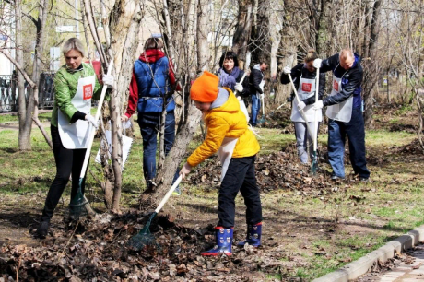
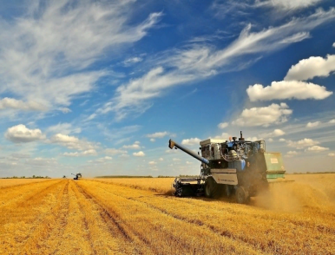
Балахнинский муниципальный округ
Нижегородской области
Распределение расходов бюджета Балахнинского муниципального округа на 2021-2023 годы
по основным отраслям, (%)
2022 год: 2 000,1 млн.рублей
2021 год: 2 086,9млн.рублей
2023 год: 1 969,2 млн.рублей
24

Slide 25




Балахнинский муниципальный округ
Нижегородской области
Что включают в себя отрасли социальной сферы
Социальная политика
Образование
Культура и кинематография
Физическая культура и спорт
Как изменяются расходы по отраслям социальной сферы
Наименование | Факт 2019 года | Бюджет 2020 года | Прогноз на 2021 год | Прогноз на 2022 год | Прогноз на 2023 год
Образование | 1 081,1 | 1 129,9 | 1 194,7 | 1 247,0 | 1 146,9
Культура и кинематография | 104,8 | 110,0 | 261,9 | 187,6 | 175,2
Социальная политика | 59,4 | 61,7 | 56,7 | 56,6 | 57,7
Физическая культура и спорт | 18,2 | 2,0 | 56,7 | 56,7 | 57,7
25

Slide 26
Балахнинский муниципальный округ
Нижегородской области
Сведения о расходах по разделам и подразделам
бюджетной классификации
Млн. руб.
раздел | Наименование | Бюджет 2019 года (факт) | Бюджет на 2020 год | Удельный вес | Проект бюджета на 2021 год | Удельный вес | % к 2020 году | Отклонения 2021 к 2020 году | Проект бюджета на 2022 год | Проект бюджета на 2023 год
 | ВСЕГО | 1 563,8 | 1 706,7 | 100,0% | 2 086,9 | 100,0% | 122,3% | 380,2 | 1 974,7 | 1 914,4
0100 | Общегосударственные вопросы | 125,6 | 148,9 | 8,7% | 179,5 | 6,4% | 120,6% | 30,6 | 176,0 | 180,8
0200 | Национальная оборона | 1,1 | 1,0 | 0,1% | 1,2 | 0,1% | 120,0% | 0,2 | 1,2 | 1,2
0300 | Национальная безопасность и правоохранительная деятельность | 7,3 | 8,0 | 0,5% | 22,0 | 1,1% | 275,0% | 14,0 | 20,0 | 22,5
0400 | Национальная экономика | 33,2 | 31,1 | 1,8% | 125,4 | 6,0% | В 4 раза | 94,3 | 66,6 | 76,6
0500 | Жилищно-коммунальное хозяйство | 53,8 | 85,8 | 5,0% | 170,6 | 8,2% | 198,8% | 84,8 | 144,8 | 177,4
0600 | Охрана окружающей среды | 1,6 | 1,2 | 0,1% | 1,8 | 0,1% | 150,0% | 0,6 | 1,8 | 1,8
0700 | Образование | 1 081,1 | 1 129,9 | 66,2% | 1 194,7 | 57,2% | 105,7% | 64,8 | 1 247,0 | 1 146,9
0800 | Культура и кинематография | 104,8 | 110,0 | 6,4% | 261,9 | 12,5% | 238,0% | 151,9 | 187,6 | 175,2
26

Slide 27

Балахнинский муниципальный округ
Нижегородской области
Сведения о расходах по разделам и подразделам
бюджетной классификации
Млн. руб.
раздел | Наименование | Бюджет 2019 года (факт) | Бюджет на 2020 год | Удельный вес | Проект бюджета на 2021 год | Удельный вес | % к 2020 году | Отклонения 2021 к 2020 году | Проект бюджета на 2022 год | Проект бюджета на 2023 год
1000 | Социальная политика | 59,4 | 61,7 | 3,6% | 56,7 | 2,7% | 91,9% | -5,0 | 56,6 | 57,7
1100 | Физическая культура и спорт | 18,2 | 2,0 | 0,1% | 52,7 | 2,5% | В 26 раз | 50,7 | 52,7 | 53,7
1200 | Средства массовой информации | 6,4 | 5,9 | 0,3% | 6,2 | 0,3% | 105,1% | 0,3 | 6,2 | 6,2
1300 | Обслуживание государственного и муниципального долга | 8,0 | 8,9 | 0,5% | 14,3 | 0,7% | 160,7% | 6,0 | 14,3 | 14,3
27

Slide 28
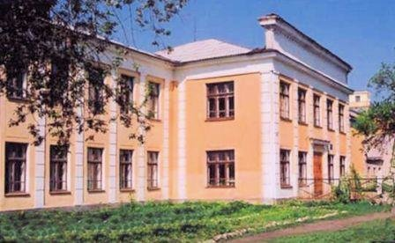

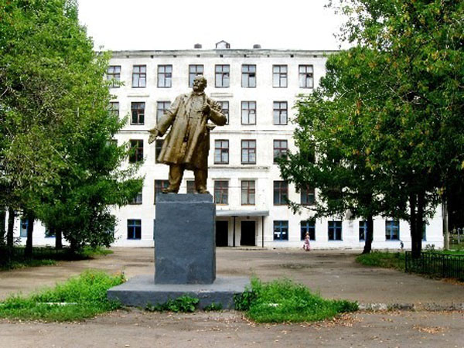
Балахнинский муниципальный округ
Нижегородской области
ОБЩЕЕ КОЛИЧЕСТВО УЧРЕЖДЕНИЙ, ОКАЗЫВАЮЩИХ УСЛУГИ ЗА СЧЕТ СРЕДСТВ
БЮДЖЕТА БАЛАХНИНСКОГО МУНИЦИПАЛЬНОГО ОКРУГА (КАЗЕННЫХ, БЮДЖЕТНЫХ, АВТОНОМНЫХ) - 62:
Казенные учреждения - 3
Бюджетные учреждения - 53
централизованная бухгалтерия учреждений культуры;
Централизованная бухгалтерия учреждений образования;
Департамент ЖКХ
14 школ,
25 детских садов,
5 учреждений дополнительного
образования,
ЦКС,
централизованная библиотечная
система,
краеведческий музей,
ИДЦ, БУМЦ, БОРХ,
Бизнес инкубатор,
редакция газеты «Рабочая Балахна», МФЦ
Автономные учреждения - 1
Дом Москвы
28

Slide 29
Балахнинский муниципальный округ
Нижегородской области
Что такое программный бюджет?
Программный бюджет отличается от традиционного тем, что все или почти все расходы включены в программы и каждая программа своей целью прямо увязана с тем или иным стратегическим итогом деятельности ведомства.
Программное бюджетирование представляет собой методологию планирования, исполнения и контроля за исполнением бюджета, обеспечивающую взаимосвязь процесса распределения расходов с результатами от реализации программ, разрабатываемых на основе стратегических целей, целей социально-экономического Балахнинского муниципального округа, с учетом приоритетов государственной политики, задач органа местного самоуправления, общественной значимости ожидаемых и конечных результатов использования бюджетных средств.
Бюджет Балахнинского муниципального округа на 2021 год сформирован на основе 19 муниципальных программ, на плановый период 2022 -2023 годы – 19 муниципальных программ
29
Notes:
29

Slide 30
Балахнинский муниципальный округ
Нижегородской области
Особенности программного бюджета
Осуществление бюджетных расходов посредством финансирования муниципальных программ
Взаимосвязь бюджетных расходов с результатами реализации муниципальных программ
19 программ
Исполнение бюджета в программной классификации
Повышение качества бюджетного планирования и исполнения бюджета
Мониторинг показателей исполнения целевых программ, оценка эффективности бюджетных расходов
30

Slide 31
Балахнинский муниципальный округ
Нижегородской области
Программные и непрограммные расходы бюджета Балахнинского муниципального округа
Программные расходы
Млн.рублей
Непрограммные расходы
Млн.рублей
определены исходя из необходимости достижения запланированных индикаторов и конечных результатов по муниципальным программам Балахнинского муниципального округа(в 2021году по 19 муниципальным программам)
расходы не вошедшие в мероприятия муниципальных программ
2022 год
2023 год
2021 год
1812,9
1717,0
1627,5
274,0
257,7
286,9
31
Notes:
31

Slide 32
Балахнинский муниципальный округ
Нижегородской области
Какие муниципальные программы будут реализовываться в 2021 году, млн.руб.
1149,9
"Развитие образования Балахнинского муниципального округа "
318,4
"Развитие культуры Балахнинского округа Нижегородской области"
62,8
"Развитие физической культуры и спорта Балахнинского муниципального округа Нижегородской области"
0,05
"Противодействие коррупции в Балахнинском муниципальном округе Нижегородской области"
"Обеспечение общественного порядка и противодействия преступности в Балахнинском муниципальном округе Нижегородской области"
0,4
"Профилактика терроризма и экстремизма в Балахнинском муниципальном округе Нижегородской области"
0,9
32

Slide 33
Балахнинский муниципальный округ
Нижегородской области
Какие муниципальные программы будут реализовываться в 2021 году, млн.руб.
"Управление муниципальным имуществом и земельными ресурсами Балахнинского муниципального
округа Нижегородской области"
5,3
"Развитие эффективности градостроительной деятельности на территории Балахнинского муниципального округа Нижегородской области"
3,1
2,5
"Развитие предпринимательства Балахнинского муниципального округа Нижегородской области"
31,9
"Повышение эффективности бюджетных расходов в Балахнинском муниципальном округе Нижегородской области"
15,6
"Развитие агропромышленного комплекса Балахнинского муниципального округа Нижегородской области"
29,3
"Государственная поддержка граждан по обеспечению жильем на территории Балахнинского муниципального округа Нижегородской области"
33

Slide 34
Балахнинский муниципальный округ
Нижегородской области
Какие муниципальные программы будут реализовываться в 2021 году, млн.руб.
"Переселение граждан из аварийного жилищного фонда на территории Балахнинского муниципального округа Нижегородской области"
10,3
33,5
"Благоустройство и озеленение территории Балахнинского муниципального округа Нижегородской области"
"Обеспечение первичных мер пожарной безопасности на территории Балахнинского муниципального округа Нижегородской области "
13,1
100,9
" Обеспечение безопасности дорожного движения на территории Балахнинского муниципального округа Нижегородской области "
28,8
"Формирование комфортной городской среды на территории Балахнинского муниципального округа Нижегородской области на 2021-2024 годы"
34

Slide 35
Балахнинский муниципальный округ
Нижегородской области
Какие муниципальные программы будут реализовываться в 2021 году, млн.руб.
"Защита населения и территорий от чрезвычайных ситуаций, обеспечение пожарной безопасности и безопасности людей на водных объектах Балахнинского муниципального округа Нижегородской области"
2,1
4,0
" Развитие услуг в сфере похоронного дела в Балахнинском муниципальном округе Нижегородской области "
35

Slide 36

МП «Развитие образования Балахнинского муниципального округа Нижегородской области»
Оказание услуг в рамках муниципальной программы осуществляют
16
общеобразовательных учреждений
26
детских садов
5
учреждений
дополнительного образования
Утверждена:
Постановлением Администрации Балахнинского муниципального района от 10.11.2020 года № 1573 «Об утверждении муниципальной программы «Развитие образования Балахнинского муниципального округа Нижегородской области".
Срок действия программы:
2021-2026 годы.
Муниципальный заказчик – координатор:
Заместитель главы по социальным вопросам .
Цель:
Формирование стабильного функционирования и развития системы общего и дополнительного образования Балахнинского муниципального округа.
Целевая группа программы:
Дети дошкольного возраста, учащиеся общеобразовательных учреждений, работники образовательных учреждений.
Всего расходы
по муниципальной программе:
2021 год – 1 149,9 млн.рублей
2022 год – 1 098,6 млн.рублей
2023 год – 1 102,5 млн.рублей
36

Slide 37
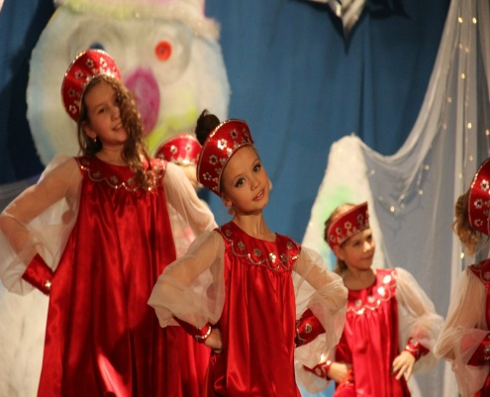
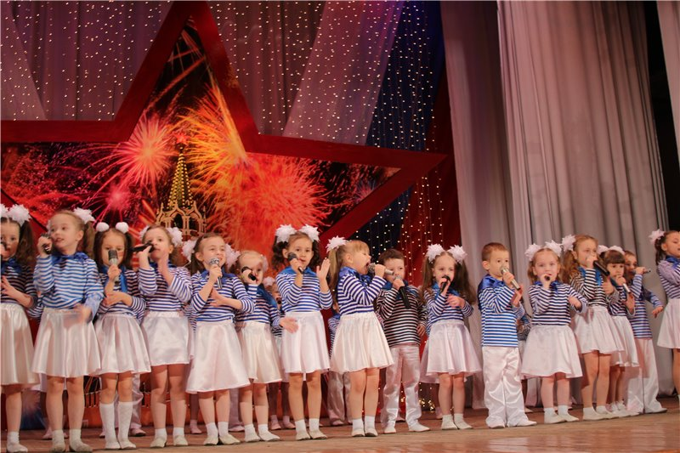
МП «Развитие культуры
Балахнинского муниципального округа Нижегородской области»
Оказание услуг в рамках муниципальной программы осуществляют
ЦКС
МБУК «БМИХК»
МБУК «ЦБС»
4
учреждения
дополнительного образования
Утверждена:
Постановлением администрации Балахнинского муниципального района от 09.11.2020 года №1568 «Об утверждении муниципальной программы «Развитие культуры Балахнинского муниципального округа Нижегородской области».
Срок действия программы:
2021-2026 годы.
Муниципальный заказчик – координатор:
Заместитель главы администрации Балахнинского муниципального округа по социальным вопросам.
Цель:
Реализация стратегической роли культуры как духовно-нравственного основания для формирования гармонично развитой личности, укрепления единства общества и гражданской идентичности, приобщение граждан к культурному наследию.
Всего расходы
по муниципальной программе:
2021 год – 318,4 млн.рублей
2022 год – 244,1 млн.рублей
2023 год – 231,8 млн.рублей
37

Slide 38
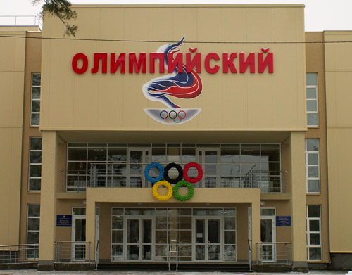
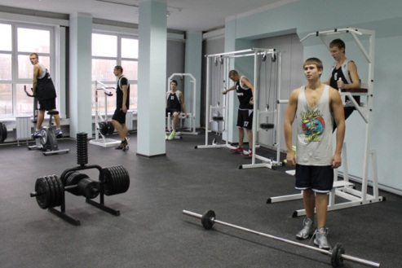
МП «Развитие физической культуры и спорта
Балахнинского муниципального округа Нижегородской области»
Утверждена:
Утверждена постановлением администрации Балахнинского муниципального района от 10.11.2020 года №1571 «Об утверждении муниципальной программы «Развитие физической культуры и спорта Балахнинского муниципального округа Нижегородской области».
Срок действия программы:
2021-2026 годы.
Муниципальный заказчик – координатор:
Заместитель главы по социальным вопросам.
Цель:
Создание для всех категорий и групп населения условий для занятия физической культурой и спортом, массовым спортом, в том числе повышение уровня обеспеченности населения Балахнинского муниципального округа объектами спорта.
Целевая группа программы:
Жители Балахнинского муниципального округа Нижегородской области.
Бюджетные ассигнования в рамках программы будут направлены на:
Проведение физкультурных и спортивных мероприятий районного значения, участие в областных соревнованиях;
Проведение районных молодежных мероприятий и акций.
Всего расходы
по муниципальной программе:
2021 год – 62,8 млн.рублей
2022 год – 62,8 млн.рублей
2023 год – 63,8 млн.рублей
38
Notes:
38

Slide 39

МП «Противодействие коррупции в Балахнинском муниципальном округе Нижегородской области»
Утверждена:
Утверждена постановлением администрации Балахнинского муниципального района от 28.10.2020 года №1514 «Об утверждении муниципальной программы «Противодействие коррупции в Балахнинском муниципальном округе Нижегородской области».
Срок действия программы:
2020-2026 годы.
Муниципальный заказчик – координатор:
Управление кадровой и организационной работы администрации Балахнинского муниципального округа Нижегородской области.
Цель:
Формирование в обществе, в том числе у муниципальных служащих, лиц, замещающих муниципальные должности, работников учреждений и предприятий, органов и организаций, нетерпимого отношения к коррупции путем развития системы предупреждения коррупции на территории Балахнинского муниципального округа .
Всего расходы
по муниципальной программе:
2021 год – 0,05 млн.рублей
2022 год – 0,05 млн.рублей
2023 год – 0,05 млн.рублей
39

Slide 40
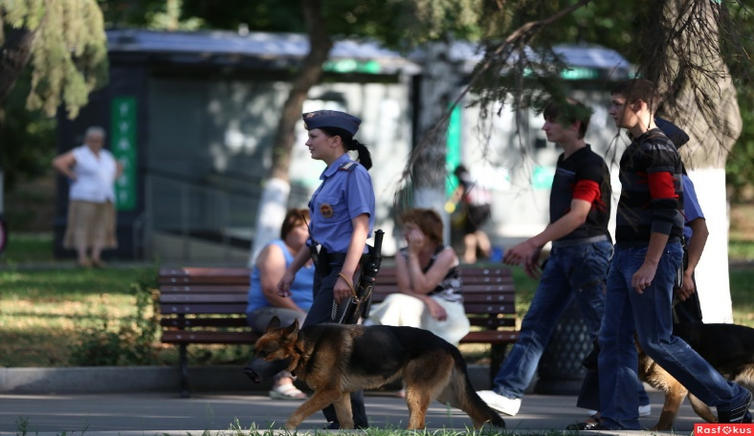
МП «Обеспечение общественного порядка и противодействия преступности в Балахнинском муниципальном округе Нижегородской области»
Утверждена:
Утверждена постановлением администрации Балахнинского муниципального района от 16.11.2020 года №1614 "Об утверждении муниципальной программы «Обеспечение общественного порядка и противодействия преступности в Балахнинском муниципальном округе Нижегородской области».
Срок действия программы:
2021-2026 годы.
Муниципальный заказчик – координатор:
Советник главы администрации Балахнинского муниципального округа Нижегородской области.
Цель:
Обеспечение реализации государственной политики в области обеспечения общественного порядка, противодействия преступности, профилактики различных видов правонарушений, в т.ч. несовершеннолетних, безнадзорности, пресечения нелегальной миграции и противодействия незаконному обороту наркотических средств и психотропных веществ.
Всего расходы
по муниципальной программе:
2021 год – 0,4 млн.рублей
2022 год – 0,3 млн.рублей
2023 год – 0,3 млн.рублей
40

Slide 41
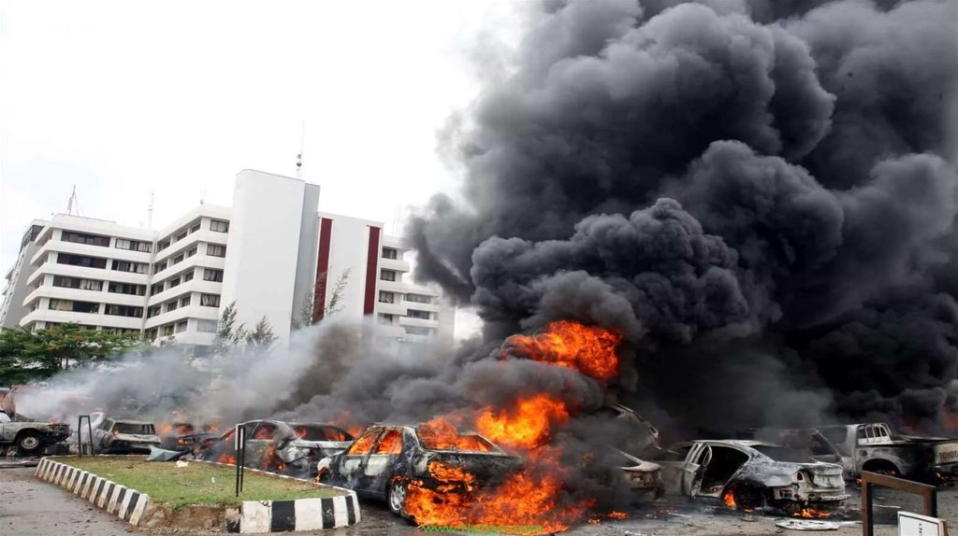
МП «Профилактика терроризма и экстремизма в Балахнинском муниципальном округе Нижегородской области»
Утверждена:
Утверждена постановлением администрации Балахнинского муниципального района от 16.11.2020 года №1613 «Об утверждении муниципальной программы «Профилактика терроризма и экстремизма в Балахнинском муниципальном округе Нижегородской области».
Срок действия программы:
2021-2026 годы.
Муниципальный заказчик – координатор:
Советник главы администрации Балахнинского муниципального округа Нижегородской области .
Цель:
Обеспечение реализации государственной политики в области укрепления межнационального согласия, созданию условий безопасности личности и общества от проявлений терроризма и экстремизма в Балахнинском муниципальном округе Нижегородской области; обеспечение выполнения требований к антитеррористической защищенности объектов, находящихся в муниципальной собственности в Балахнинском муниципальном округе Нижегородской области.
Всего расходы
по муниципальной программе:
2021 год – 0,9 млн.рублей
2022 год – 0,9 млн.рублей
2023 год – 0,9 млн.рублей
41

Slide 42

МП «Управление муниципальным имуществом и земельными ресурсами Балахнинского муниципального округа
Нижегородской области»
Утверждена:
Утверждена постановлением администрации Балахнинского муниципального района от 29.10.2020 года №1533 «Управление муниципальным имуществом и земельными ресурсами Балахнинского муниципального округа Нижегородской области».
Срок действия программы:
2021-2026 годы.
Муниципальный заказчик – координатор:
Заместитель главы администрации Балахнинского муниципального округа по экономике, инвестициям и имущественно–земельным отношениям.
Цель:
Эффективное управление муниципальным имуществом и земельными ресурсами Балахнинского муниципального округа Нижегородской области.
Бюджетные ассигнования в рамках программы будут направлены на:
содержание объектов муниципальной имущественной казны; техническую инвентаризацию объектов муниципальной собственности; формирование границ земельных участков под объектами недвижимости; взносы на капитальный ремонт общего имущества в многоквартирных домах в доле собственности Балахнинского муниципального округа.
Всего расходы
по муниципальной программе:
2021 год – 5,3 млн.рублей
2022 год – 5,3 млн.рублей
2023 год – 5,3 млн.рублей
42

Slide 43
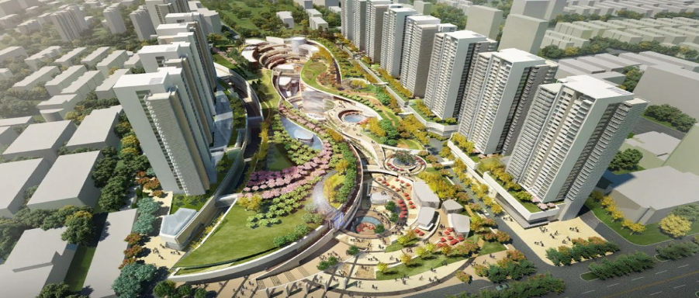
МП «Развитие эффективности градостроительной деятельности на территории Балахнинского муниципального округа Нижегородской области»
Утверждена:
Утверждена постановлением администрации Балахнинского муниципального района от 02.11.2020 года №1551 «Об утверждении муниципальной программы «Развитие эффективности градостроительной деятельности на территории Балахнинского муниципального округа Нижегородской области».
Срок действия программы:
2021-2026 годы.
Муниципальный заказчик – координатор:
Заместитель главы администрации Балахнинского муниципального округа по экономике, инвестициям и имущественно–земельным отношениям.
Цель:
Устойчивое и сбалансированное пространственное развитие территории Балахнинского муниципального округа.
Всего расходы
по муниципальной программе:
2021 год – 3,1 млн.рублей
2022 год – 3,1 млн.рублей
2023 год – 3,1 млн.рублей
43

Slide 44

МП «Развитие предпринимательства Балахнинского муниципального округа Нижегородской области»
Утверждена:
Утверждена постановлением администрации Балахнинского муниципального района от 02.11.2020 года №1552 «Об утверждении муниципальной программы «Развитие предпринимательства Балахнинского муниципального округа Нижегородской области».
Срок действия программы:
2021-2026 годы.
Муниципальный заказчик – координатор:
Заместитель главы администрации Балахнинского муниципального округа по экономике, инвестициям и имущественно–земельным отношениям.
Цель:
Создание экономических условий развития малого и среднего предпринимательства, включая торговлю, обеспечивающих увеличение количества субъектов предпринимательства и численности, занятых в секторе предпринимательства.
Всего расходы
по муниципальной программе:
2021 год – 2,5 млн.рублей
2022 год – 2,5 млн.рублей
2023 год – 2,5 млн.рублей
44

Slide 45

МП «Повышение эффективности бюджетных
расходов в Балахнинском муниципальном округе
Нижегородской области»
Утверждена:
Утверждена постановлением администрации Балахнинского муниципального района от 26.10.2020 года № 1489 "Об утверждении муниципальной программы «Повышение эффективности бюджетных расходов в Балахнинском муниципальном округе Нижегородской области» .
Срок действия программы:
2021-2026 годы.
Муниципальный заказчик – координатор:
Финансовое управление администрации Балахнинского муниципального района Нижегородской области.
Цель:
повышение эффективности бюджетных расходов на основе дальнейшего совершенствования бюджетных правоотношений и механизмов использования бюджетных средств, повышение качества бюджетного процесса.
Всего расходы
по муниципальной программе:
2021 год – 31,9 млн.рублей,
2022 год – 31,9 млн.рублей,
2023 год – 31,9 млн.рублей
45

Slide 46
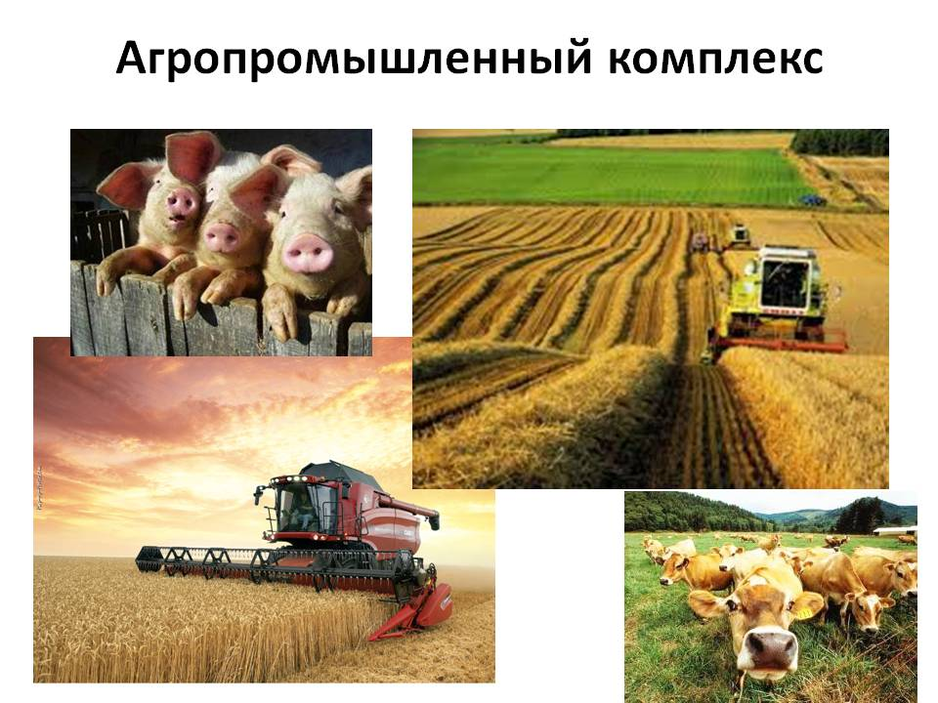

МП «Развитие агропромышленного комплекса
Балахнинского муниципального округа Нижегородской области»
Утверждена:
Утверждена постановлением администрации Балахнинского муниципального района от 02.11.2020 года №1551 «Об утверждении муниципальной программы "Развитие агропромышленного комплекса Балахнинского муниципального округа Нижегородской области».
Срок действия программы:
2021-2026 годы.
Муниципальный заказчик – координатор:
Заместитель главы администрации Балахнинского муниципального округа по экономике, инвестициям и имущественно–земельным отношениям .
Цель:
- развитие производственно-финансовой деятельности организаций агропромышленного комплекса Балахнинского муниципального округа;
- создание условий для комплексного развития сельских территорий Балахнинского муниципального округа;
- обеспечение создания условий для реализации муниципальной программы.
Всего расходы
по муниципальной программе:
2021 год – 15,6 млн.рублей, 2022 год – 15,5 млн.рублей,
2023 год – 15,5 млн.рублей
46

Slide 47

МП «Государственная поддержка граждан по обеспечению жильем на территории Балахнинского муниципального округа Нижегородской области»
Утверждена:
Утверждена постановлением администрации Балахнинского муниципального района от 28.10.2020 года №1512 «Об утверждении муниципальной программы «Государственная поддержка граждан по обеспечению жильем на территории Балахнинского муниципального округа Нижегородской области».
Срок действия программы:
2021-2026 годы.
Муниципальный заказчик – координатор:
Заместитель главы администрации по ЖКХ, строительству и экологии.
Цель:
Улучшение жилищных условий граждан, проживающих на территории Балахнинского муниципального округа.
Всего расходы
по муниципальной программе:
2021 год – 29,3 млн.рублей,
2022 год – 27,5 млн.рублей,
2023 год – 26,6 млн.рублей
47

Slide 48
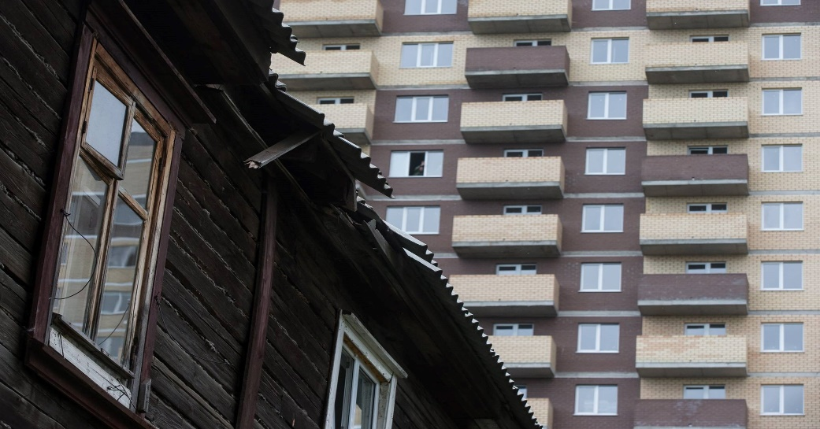
МП «Переселение граждан из аварийного жилищного фонда на территории Балахнинского муниципального округа Нижегородской области»
Утверждена:
Утверждена постановлением администрации Балахнинского муниципального района от 13.10.2020 года №1610 "Об утверждении муниципальной программы "Переселение граждан из аварийного жилищного фонда на территории Балахнинского муниципального округа Нижегородской области".
Срок действия программы:
2021-2026 годы.
Муниципальный заказчик – координатор:
Заместитель главы администрации по ЖКХ, строительству и экологии.
Цель:
Создание безопасных и благоприятных условий проживания граждан на территории Балахнинского муниципального округа Нижегородской области.
Всего расходы
по муниципальной программе:
2021 год – 10,3 млн.рублей,
2022 год – 2,3 млн.рублей,
2023 год – 12,7 млн.рублей.
48

Slide 49

МП «Благоустройство и озеленение территории Балахнинского муниципального округа Нижегородской области»
Утверждена:
Утверждена постановлением администрации Балахнинского муниципального района от 27.10.2020г № 1497 "Об утверждении муниципальной программы "Благоустройство и озеленение территории Балахнинского муниципального округа Нижегородской области ".
Срок действия программы:
2021-2026 годы.
Муниципальный заказчик – координатор:
Заместитель главы администрации по ЖКХ, строительству и экологии.
Цель:
создание безопасных и комфортных условий для проживания на территории Балахнинского муниципального округа.
Всего расходы
по муниципальной программе:
2021 год – 33,5 млн.рублей,
2022 год – 33,5 млн.рублей,
2023 год – 33,5 млн.рублей.
49

Slide 50

МП «Обеспечение первичных
мер пожарной безопасности на территории Балахнинского
муниципального округа Нижегородской области»
Утверждена:
Утверждена постановлением администрации Балахнинского муниципального района от 27.10.2020 года №1494 "Об утверждении муниципальной программы «Обеспечение первичных мер пожарной безопасности на территории Балахнинского муниципального округа Нижегородской области».
Срок действия программы:
2021-2026 годы.
Муниципальный заказчик – координатор:
Заместитель главы администрации по ЖКХ, строительству и экологии.
Цель:
Повышение уровня противопожарной защиты населенных пунктов Балахнинского муниципального округа.
Всего расходы
по муниципальной программе:
2021 год – 13,2 млн.рублей,
2022 год – 11,2 млн.рублей,
2023 год – 13,7 млн.рублей
50

Slide 51
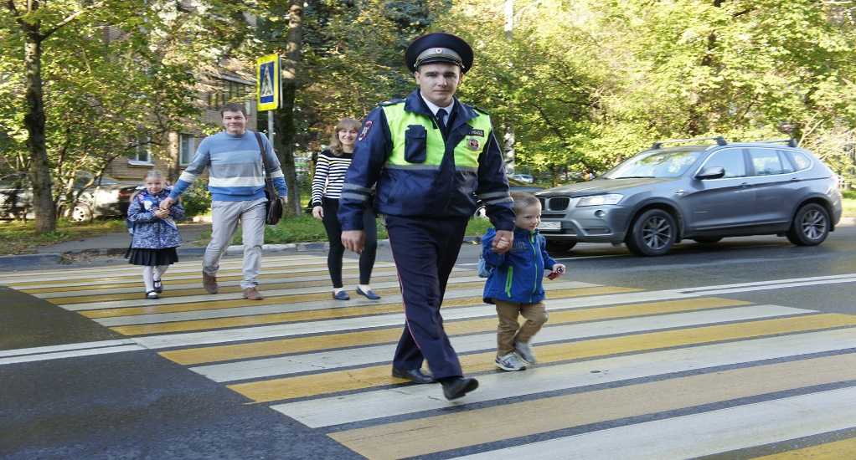
МП «Обеспечение безопасности
дорожного движения на территории Балахнинского
муниципального округа Нижегородской области»
Утверждена:
Утверждена постановлением администрации Балахнинского муниципального района от 27.11.2016 года №1496 "Об утверждении муниципальной программы «Обеспечение безопасности дорожного движения на территории Балахнинского муниципального округа Нижегородской области».
Срок действия программы:
2021-2026 годы.
Муниципальный заказчик – координатор:
Заместитель главы администрации по ЖКХ, строительству и экологии.
Цель:
Повышение безопасности дорожного движения на территории Балахнинского муниципального округа, повышение комфортности движения автотранспортных средств.
Всего расходы
по муниципальной программе:
2021 год – 100,9 млн.рублей,
2022 год – 42,2 млн.рублей,
2023 год – 52,2 млн.рублей.
51

Slide 52

МП «Формирование комфортной городской среды на территории Балахнинском муниципальном округа Нижегородской области на 2021-2024 годы»
Утверждена:
Утверждена постановлением администрации Балахнинского муниципального района от 13.11.2020 года №1615 "Об утверждении муниципальной программы " Формирование комфортной городской среды на территории Балахнинском муниципальном округа Нижегородской области на 2021-2024 годы".
Срок действия программы:
2021-2024 годы.
Муниципальный заказчик – координатор:
Заместитель главы администрации по ЖКХ, строительству и экологии.
Цель:
Повышение качества и комфорта городской среды на территории Балахнинского муниципального округа Нижегородской области.
Всего расходы
по муниципальной программе:
2021 год – 28,9 млн.рублей,
2022 год – 25,0 млн.рублей,
2023 год – 25,0 млн.рублей.
52

Slide 53

МП «Защита населения и территорий
от чрезвычайных ситуаций, обеспечение пожарной безопасности
и безопасности людей на водных объектах Балахнинского
муниципального округа Нижегородской области»
Утверждена:
Утверждена постановлением администрации Балахнинского муниципального района от 29.10.2020 года №1530 "Об утверждении муниципальной программы " Защита населения и территорий от чрезвычайных ситуаций, обеспечение пожарной безопасности и безопасности людей на водных объектах Балахнинского муниципального округа Нижегородской области".
Срок действия программы:
2021-2026 годы.
Муниципальный заказчик – координатор:
Заместитель главы администрации по ЖКХ, строительству и экологии.
Цель:
последовательное снижение рисков чрезвычайных ситуаций, повышение безопасности населения от опасностей, возникающих при ведении военных действий или вследствие этих действий, а также при возникновении чрезвычайных ситуаций природного и техногенного характера, создание системы информирования и оповещения населения района, а также обеспечение необходимых условий для безопасной жизнедеятельности и устойчивого социально-экономического развития района. Обеспечение средствами индивидуальной защиты органов управления и нештатных формирований.
.
Всего расходы
по муниципальной программе:
2021 год – 2,1 млн.рублей,
2022 год - 2,1 млн.рублей,
2023 год – 2,1 млн рублей.
53

Slide 54

МП " Развитие услуг в сфере похоронного дела в Балахнинском муниципальном округе Нижегородской области "
Утверждена:
Утверждена постановлением администрации Балахнинского муниципального района от 27.10.2020 года №1495 "Об утверждении муниципальной программы «Развитие услуг в сфере похоронного дела в Балахнинском муниципальном округе Нижегородской области».
Срок действия программы:
2021-2026 годы.
Муниципальный заказчик – координатор:
Заместитель главы администрации по ЖКХ, строительству и экологии.
Цель:
улучшение качества содержания мест погребения в Балахнинском муниципальном округе, создание общей электронной базы захоронений Балахнинского муниципального округа.
Всего расходы
по муниципальной программе:
2021 год – 4,1 млн.рублей,
2022 год – 4,1 млн.рублей,
2023 год – 4,1 млн.рублей.
54

Slide 55
Балахнинский муниципальный округ
Нижегородской области
объем муниципального долга, млн.руб.
Муниципальный долг – совокупность долговых обязательств муниципального образования
На 01.01.2021г.
223,9
Долг по бюджетным кредитам:
76,5
Долг по кредитам кредитных организаций:
147,4
На 01.01.2021г.
233,4
Долг по бюджетным кредитам:
16,5
Долг по кредитам кредитных организаций:
216,9
На 01.01.2022г.
233,4
Долг по бюджетным кредитам:
0,0
Долг по кредитам кредитных организаций:
233,4
55

Slide 56

Балахнинский муниципальный округ
Нижегородской области
Муниципальные внутренние заимствования, млн.рублей
Наименование показателя | 2021 год |  | 2022 год |  | 2023 год
 | Объем привлечения | Объем погашения | Объем привлечения | Объем погашения | Объем привлечения | Объем погашения
Бюджетные кредиты от других бюджетов бюджетной системы Российской Федерации | 0,0 | 60,0 | 0,0 | 16,5 | 0,0 | 0,0
Кредиты кредитных организаций | 223,9 | 163,9 | 233,4 | 216,9 | 233,4 | 233,4
Установить верхний предел муниципального внутреннего долга Балахнинского муниципального округа на 1 января 2022 года в размере 233 369,4 тыс. рублей, в том числе установить верхний предел долга по муниципальным гарантиям Балахнинского муниципального округа на 1 января 2022 года в размере 0,0 тыс. рублей.
56

Slide 57

Балахнинский муниципальный округ
Нижегородской области
Расходы на обслуживание муниципального долга, млн.рублей
57

Slide 58
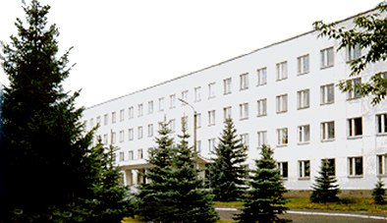
Балахнинский муниципальный округ
Нижегородской области
Контактная информация
Финансовое управление администрации Балахнинского округа Нижегородской области
606403, Нижегородская область, г.Балахна
Ул. Лесопильная, д.24
Телефон: 8-831-44-6-56-77
Адрес электронной почты: official@balfin.nnov.ru
График работы:
Понедельник-пятница – с 8-00 до 17-00
Обеденный перерыв – с 12-00 до 13-00
Суббота, воскресенье – выходные дни
Часы приема граждан: пятница с 9-00 до 12-00
58

